Slide 1


Портал дистанционной реабилитации ПИМУ
ПРИВОЛЖСКИЙ
ИССЛЕДОВАТЕЛЬСКИЙ
МЕДИЦИНСКИЙ
УНИВЕРСИТЕТ
Руководитель проекта: Шейко Геннадий Евгеньевич
ДОСТУПНАЯ
РЕАБИЛИТАЦИЯ
стратегический проект
Notes:
Глубокоуважаемые коллеги, добрый день! Разрешите проинформировать Вас касательно создания и введения в работу портала дистанционной реабилитации ПИМУ.

Slide 2


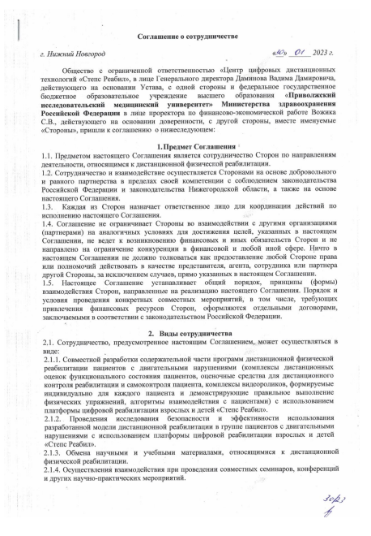
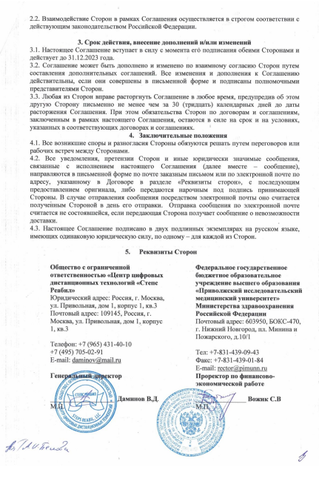
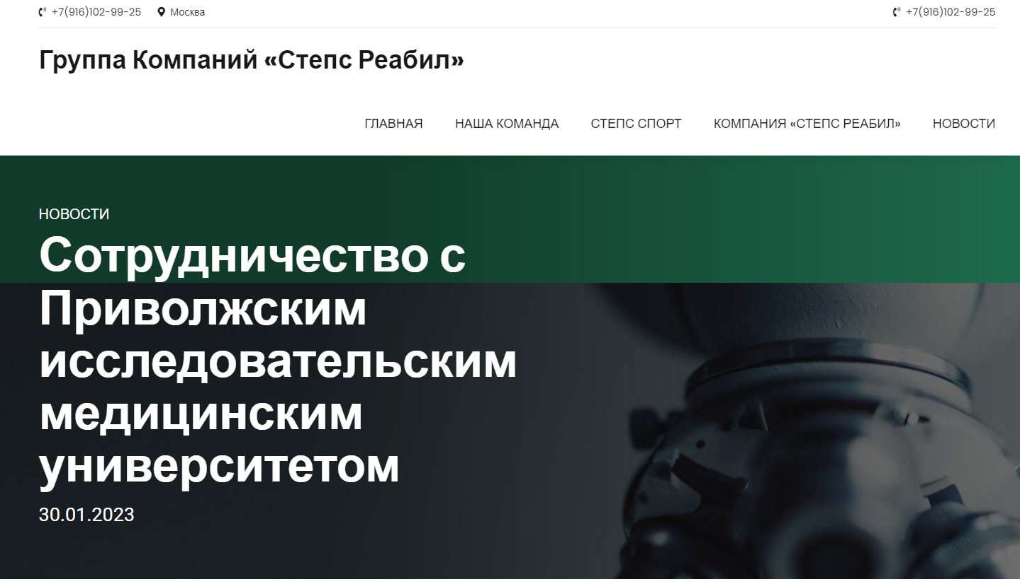
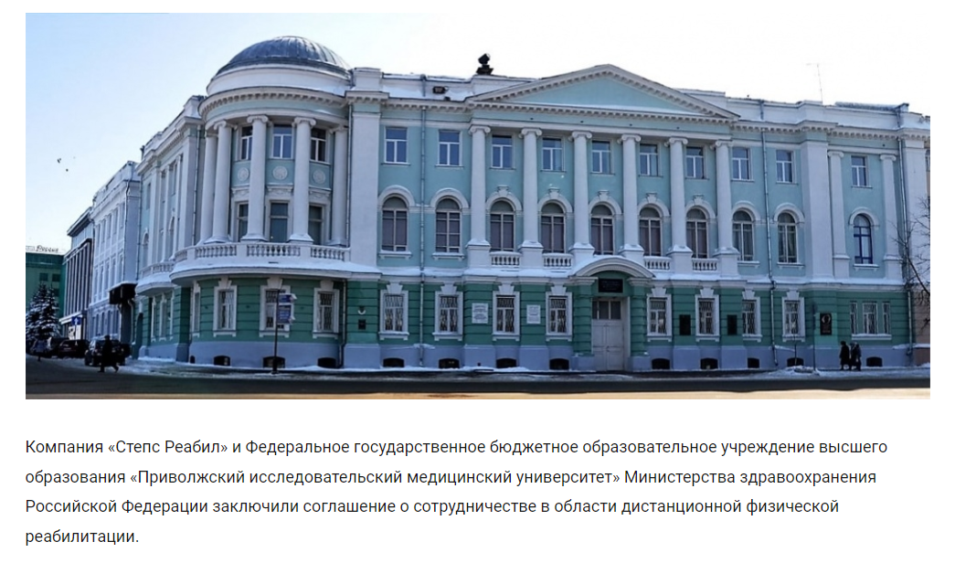
Инициатива на тему «Разработка модели оказания дистанционной реабилитационной помощи лицам с двигательными нарушениями в рамках третьего этапа медицинской реабилитации с использованием платформы цифровой реабилитации»
Соглашение о сотрудничестве от 30.01.2023 года ФГБОУ ВО «ПИМУ» Минздрава России – ООО «СТЕПС РЕАБИЛ»
Notes:
В рамках проекта Приоритета 2030 было заключено соглашение с компанией Степс Реабил на создание блока «Ортопедия».

Slide 3
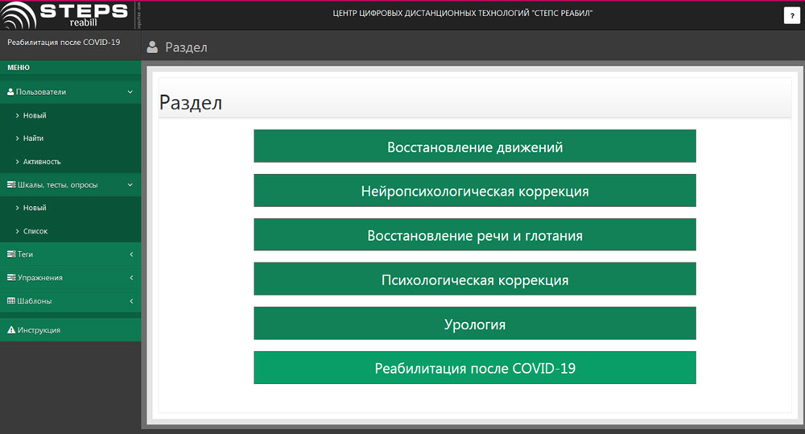
ООО Центр цифровых технологий «Степс Реабил» в 2018 г. создала и ввела в эксплуатацию платформу «Steps Reabil»
Состоит из 2-х частей:
видеотеки с более чем 3000 видеофайлов с упражнениями для коррекции нарушенных функций
программного обеспечения «Программа развития физической активности и улучшения функционального состояния Степс Реабил» (свидетельство о государственной регистрации программы для ЭВМ № RU 2018662562, дата государственной 11.10.2018 г.).

Slide 4






Платформа «Степс Реабил» прошла апробацию и в последствии успешно применяется в ведущих учреждениях Министерства здравоохранения Российской Федерации:
Федеральное государственное бюджетное учреждение «Национальный медико-хирургический центр им. Н.И.Пирогова» Министерства здравоохранения Российской Федерации
Федеральное государственное автономное учреждение «Национальный медицинский исследовательский центр «Лечебно-реабилитационный центр» Министерства здравоохранения Российской Федерации
Федеральное государственное бюджетное учреждение «Федеральный центр мозга и нейротехнологий» Федерального медико-биологического агентства
Клиника Федерального государственного бюджетного образовательного учреждения высшего образования «Ивановская государственная медицинская академия» Министерства здравоохранения Российской Федерации
Центр комплексной реабилитации инвалидов, Пермь
Московский научно-практический центр медицинской реабилитации, восстановительной и спортивной медицины ДЗ Москвы.

Slide 5
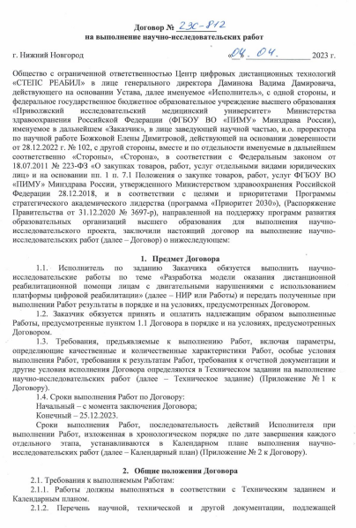
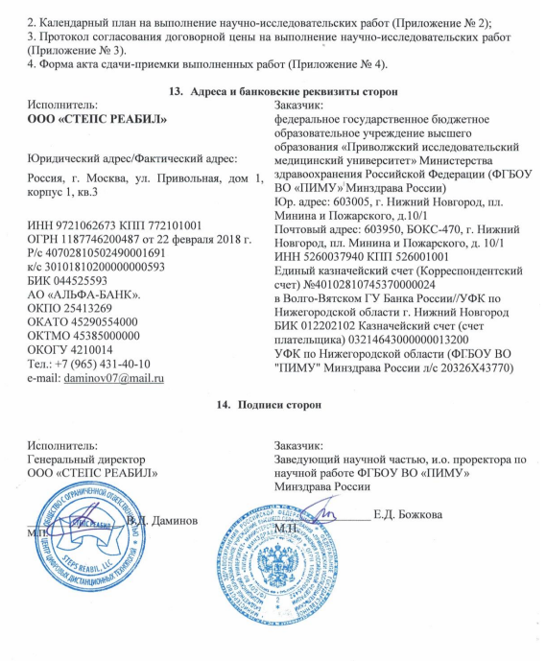
Инициатива на тему «Разработка модели оказания дистанционной реабилитационной помощи лицам с двигательными нарушениями в рамках третьего этапа медицинской реабилитации с использованием платформы цифровой реабилитации»
Договор на создание блока «Ортопедия» №23С-812 от 04.04.2023 года – ФГБОУ ВО «ПИМУ» Минздрава России – ООО «СТЕПС РЕАБИЛ»
Notes:
В рамках проекта Приоритета 2030 было заключено соглашение и договор с компанией Степс Реабил на создание блока «Ортопедия».

Slide 6
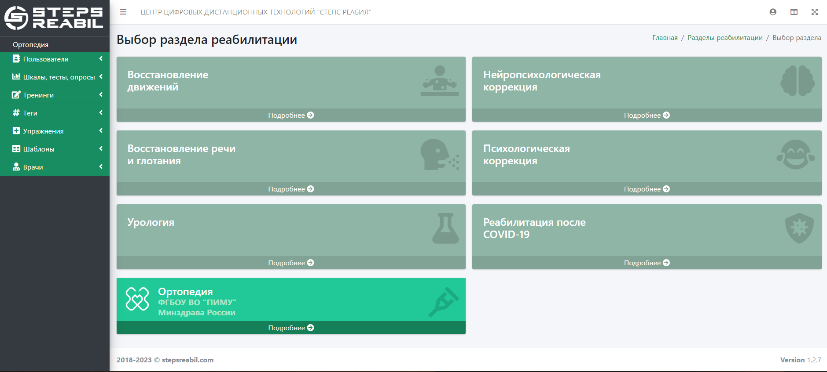

URL: https://pimunn.stepsreabil.com/doctor/login.php

Slide 7
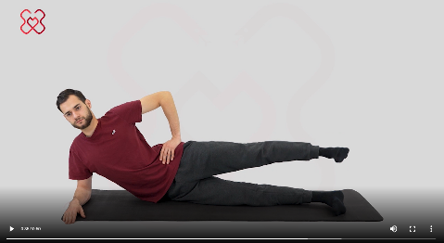
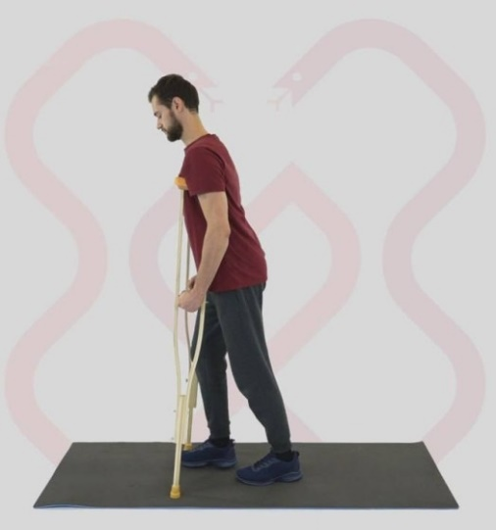
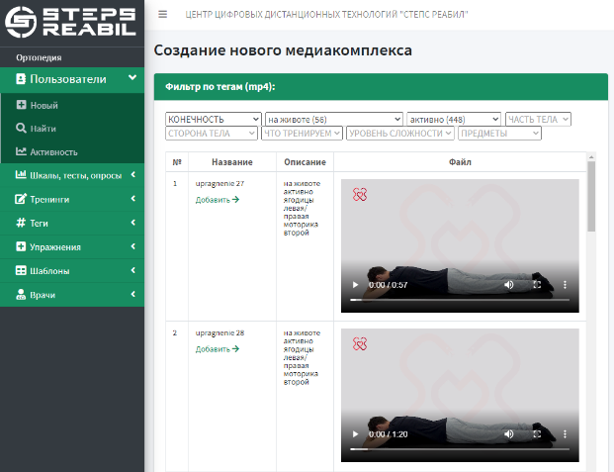
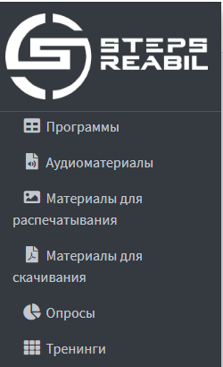
Блок «Ортопедия» включает
522 видеоролика с демонстрацией выполнения физических упражнений для реабилитации пациентов с заболеваниями коленного и тазобедренного сустава
Оценочные средства (шкалы, тесты и опросники)
Информационные материалы для пациента

Slide 8
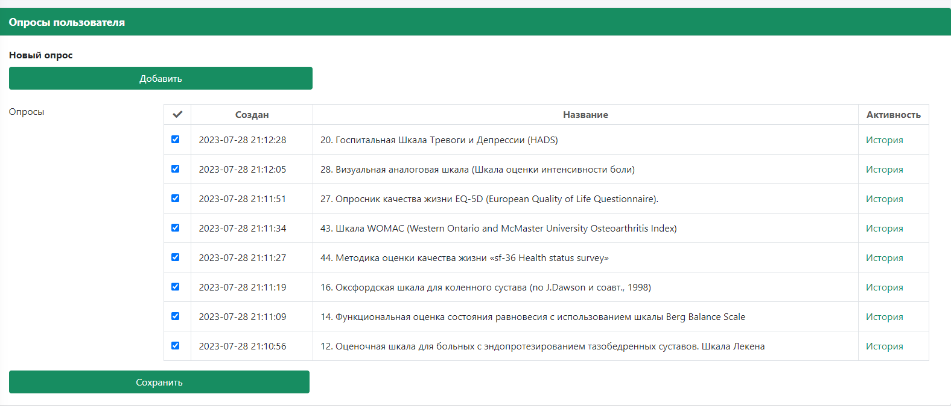
Оценочные средства (шкалы, тесты и опросники)
Notes:
В настоящее время на портал загружен широкий спектр тестов, опросников и шкал для оценки выраженности болевого синдрома, качества жизни, функциональной мобильности пациента.

Slide 9
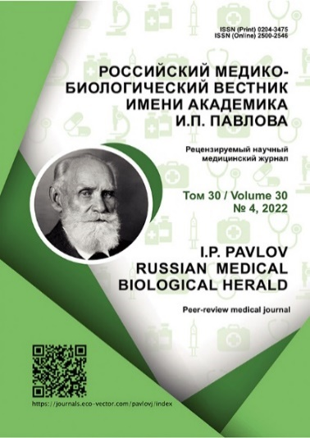
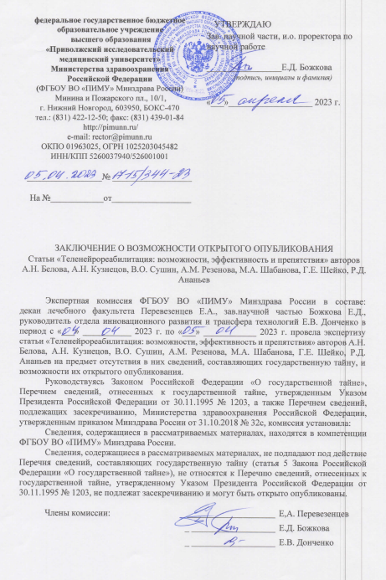
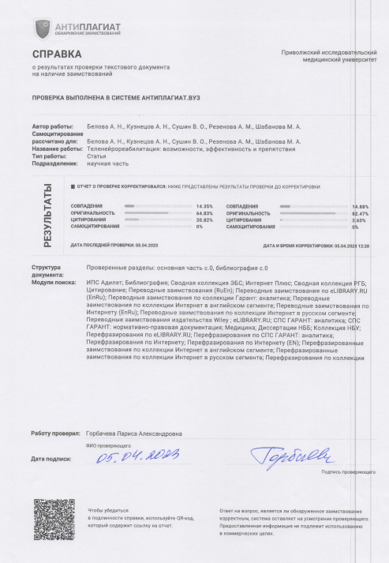
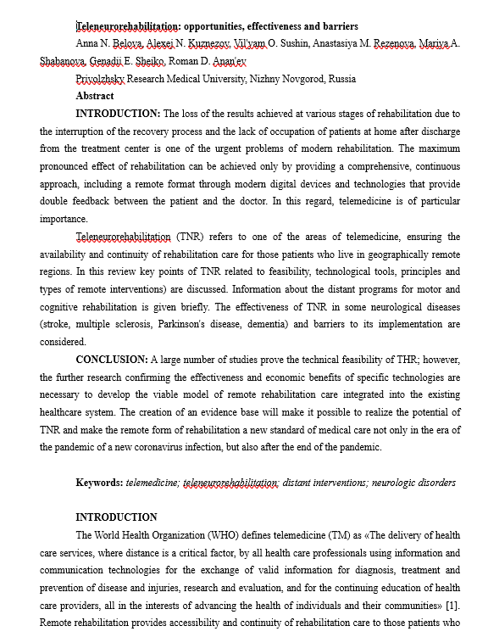
Нарративный обзор
«Теленейрореабилитация: возможности, эффективность и препятствия»
Авторы: Белова А.Н., Кузнецов А.Н., Сушин В.О., Резенова А.М., Шабанова М.А., Шейко Г.Е., Ананьев Р.Д.
Направлена в полном переводе на англ. язык в Российский медико-биологический вестник им. акад. И.П. Павлова 29.04.2023 года.
РИНЦ, ВАК, Scopus
ИФ – 1,009

Slide 10
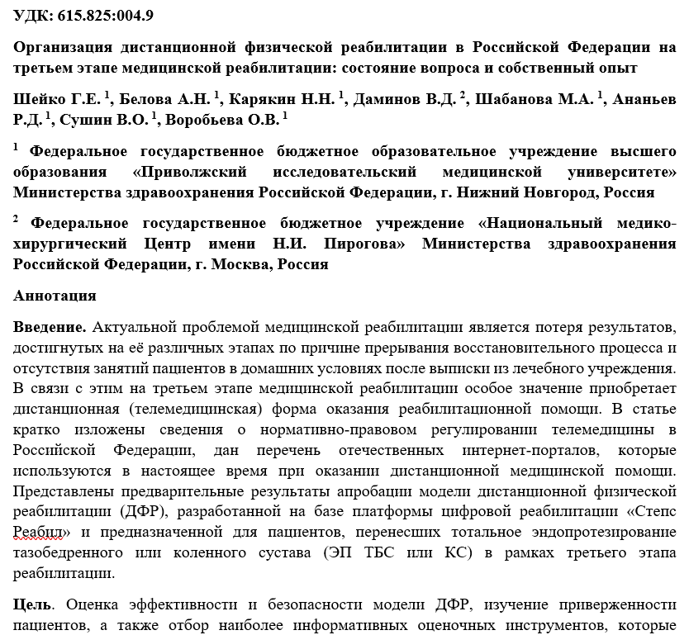
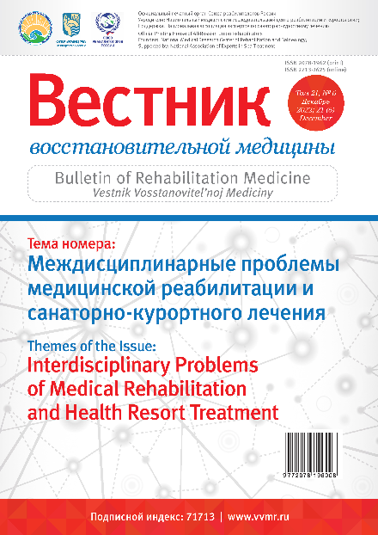
Краткий обзор + собственный опыт
«Организация дистанционной физической реабилитации в Российской Федерации на третьем этапе медицинской реабилитации: состояние вопроса и собственный опыт»
Авторы: Шейко Г.Е., Белова А.Н., Карякин Н.Н., Даминов В.Д., Шабанова М.А., Ананьев Р.Д., Сушин В.О., Воробьева О.В.
РИНЦ, ВАК, Scopus
ИФ – 1,095

Slide 11
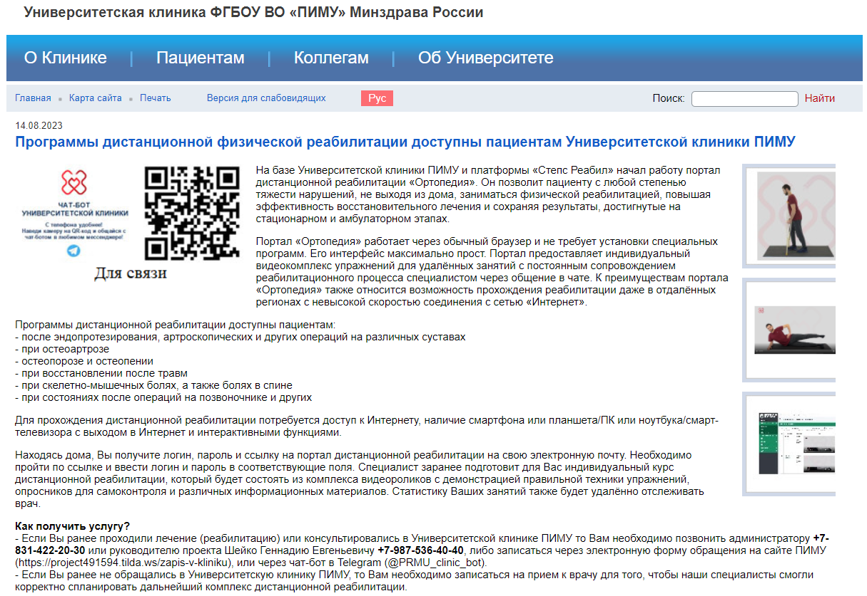
Размещение информации на сайте института травматологии
URL: http://www.nniito.ru/?id=21818

Slide 12
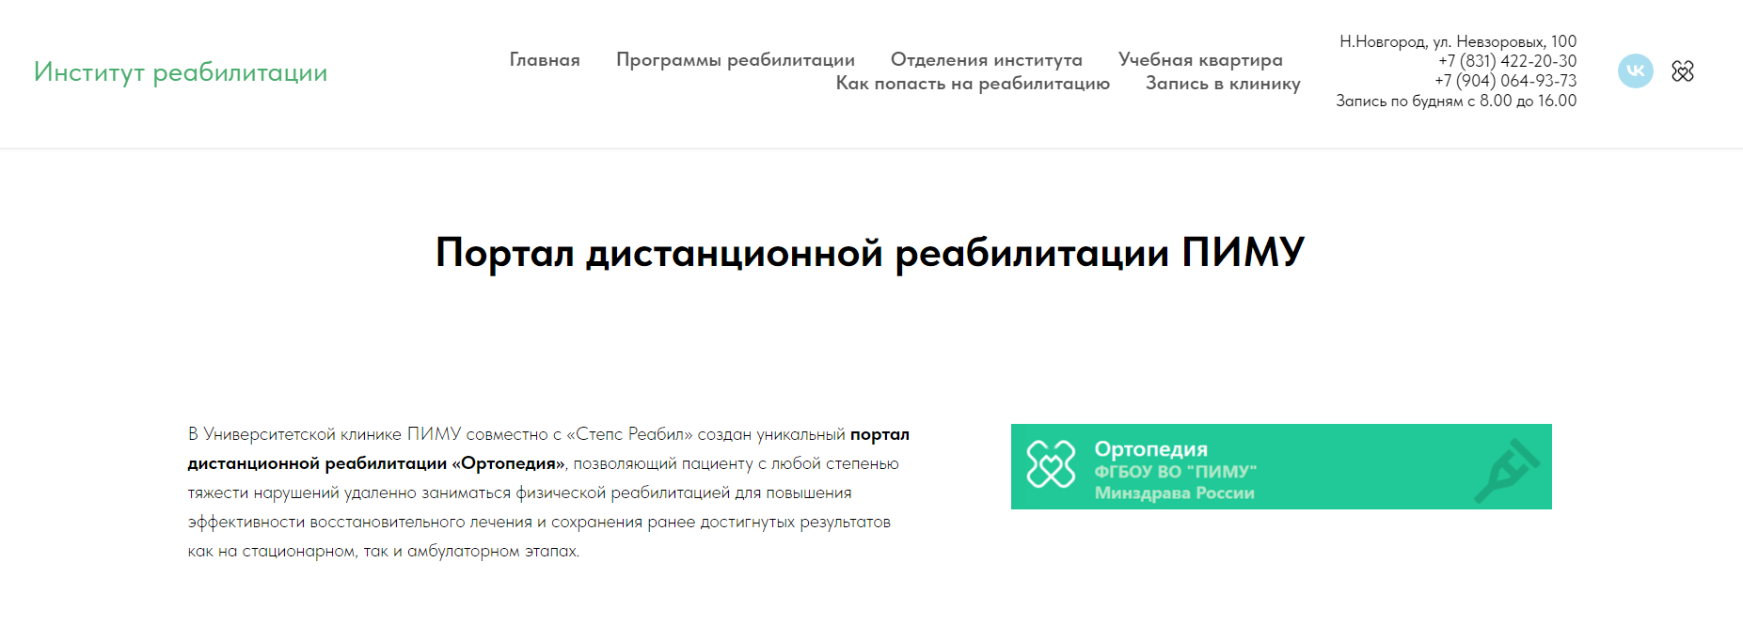
Размещение информации на сайте института реабилитации
URL: https://rehabilitation.pimunn.ru/remote-rehabilitation

Slide 13
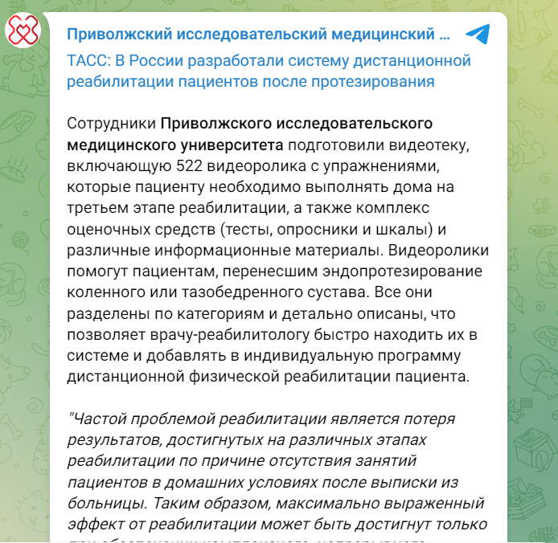
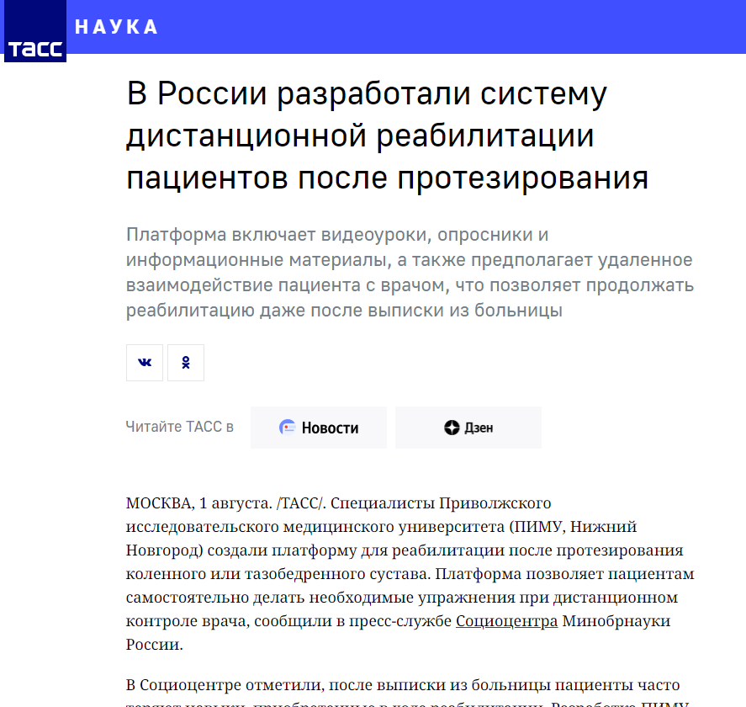
СМИ, новости ПИМУ
URL: https://nauka.tass.ru/nauka/18419299?ysclid=llpko6tp3z8151894
Notes:
URL: https://nauka.tass.ru/nauka/18419299?ysclid=llpko6tp3z8151894

Slide 14
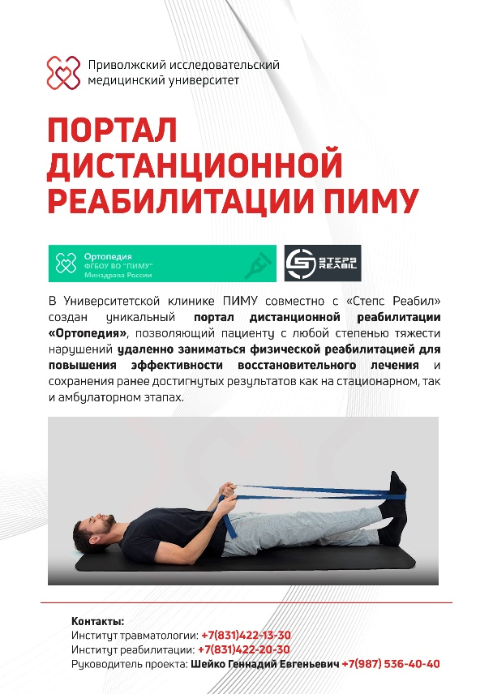
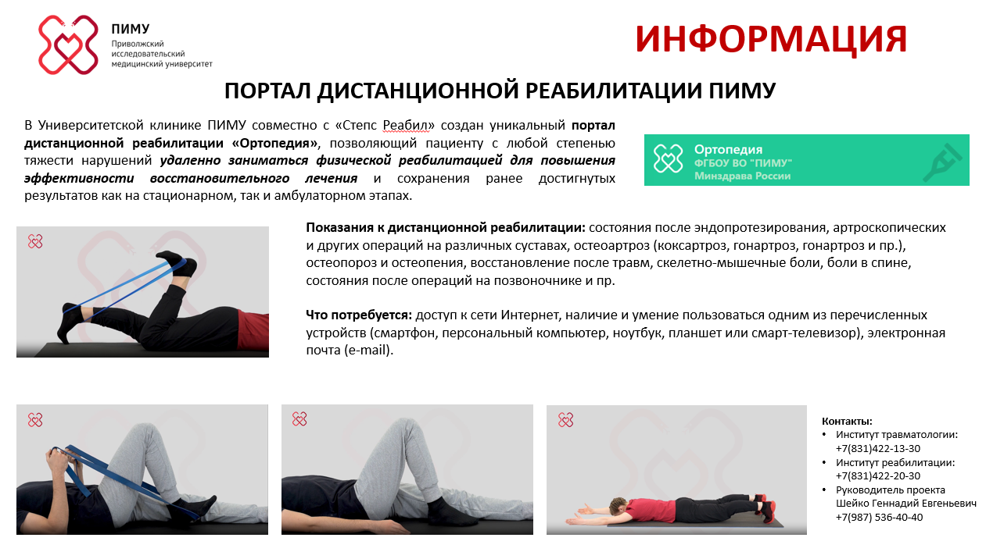
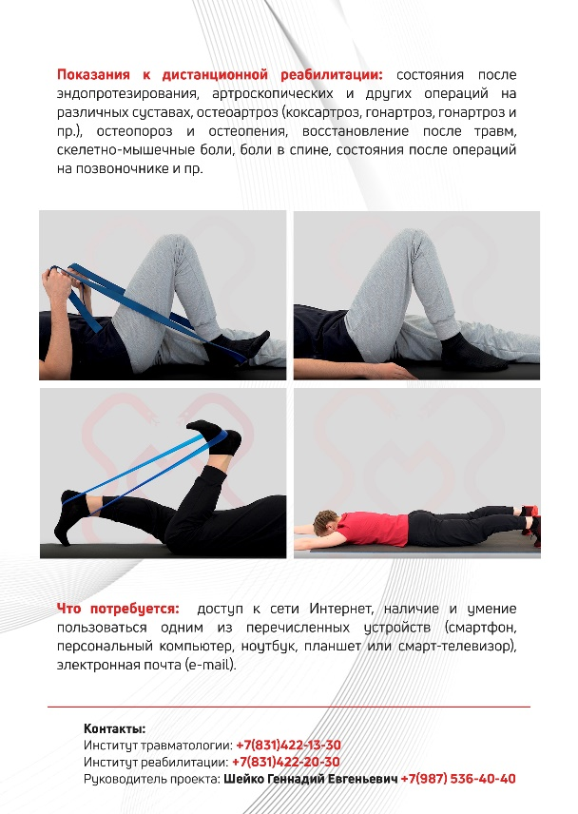
Информационные стенды и листовки

Slide 15
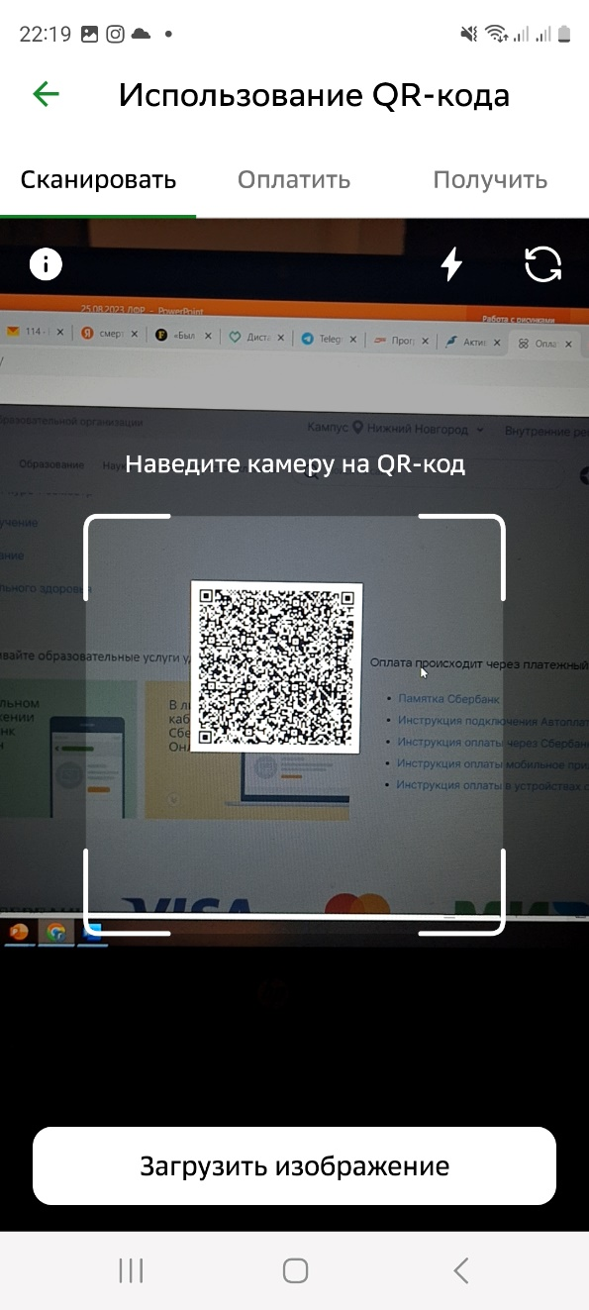
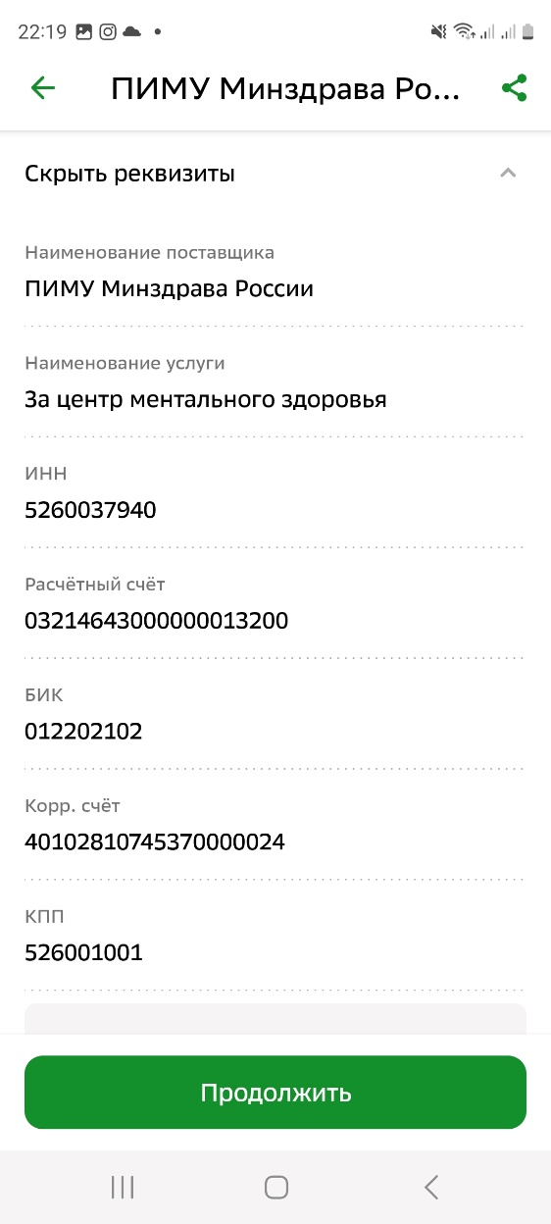
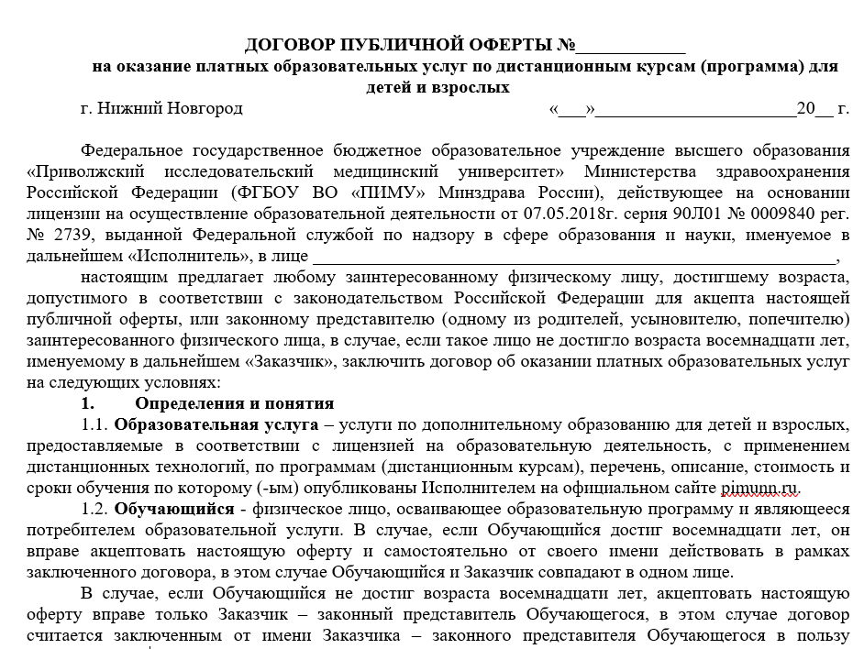
Договор на услугу, эквайринг

Slide 16
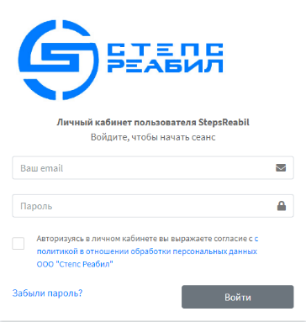
Что требуется пациенту для прохождения дистанционной реабилитации
Потребуется доступ к сети Интернет, наличие и умение пользоваться одним из перечисленных устройств (смартфон, персональный компьютер, ноутбук, планшет или смарт-телевизор с интегрированным интернетом и интерактивными функциями).
Находясь дома, пациент получает на свой e-mail логин, пароль и ссылку на сайт дистанционной реабилитации.
Необходимо пройти по ссылке и внести предоставленный логин и пароль.
Специалист заранее подготовит для Вас индивидуальный курс дистанционной реабилитации, который будет включать комплекс видеороликов с демонстрацией правильной техники выполнения физических упражнений, опросники для самоконтроля и различные информационные материалы.
При возникновении вопросов предусмотрен чат, а также контактный телефон.

Slide 17

Как получить услугу:
Если пациент ранее консультировался или проходил лечение (реабилитацию) в Университетской клинике ПИМУ – необходимо позвонить администратору (Болотова Аксана Николаевна) +7(831) 422-20-30 или руководителю проекта (Шейко Геннадий Евгеньевич) +7(987) 536-40-40, либо записаться через электронную форму обращения на сайте ПИМУ, или через чат-бот (Telegram).
Если пациент ранее не обращался в Университетскую клинику ПИМУ - необходимо записаться на прием к врачу-реабилитологу или врачу ЛФК и спортивной медицины, или травматологу-ортопеду, или нейрохирургу, или неврологу (институт травматологии: +7(831) 422-13-30; институт реабилитации: +7(831)422-20-30; +7 904 064 93 73; электронная форма записи на сайте ПИМУ; или через чат-бот (Telegram))
Контакты:
Руководитель проекта Шейко Геннадий Евгеньевич +7(987) 536-40-40
Администратор Болотова Аксана Николаевна +7(831) 422-20-30

Slide 18
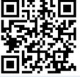
Пример оформления рекомендации:
Курс дистанционной реабилитации на портале ПИМУ - «Степс реабил» с целью снижения выраженности/купирования болевого синдрома, улучшения двигательных функций и профилактики осложнений рекомендуется (контакты: Шейко Геннадий Евгеньевич +7(987) 536-40-40, Болотова Аксана Николаевна +7(831) 422-20-30)
Notes:
Руководитель проекта Шейко Геннадий Евгеньевич +7(987) 536-40-40, Администратор Болотова Аксана Николаевна +7(831) 422-20-30

Slide 19

Благодарю за внимание!

